Slide 1
Ворошилова Е.Л.,
к. п. н., доцент, заведующий лабораторией образования и комплексной абилитации детей с нарушениями речи ФГБНУ «Институт коррекционной педагогики РАО»
ЗАИКАНИЕ – ДЕФЕКТ РЕЧЕВОЙ КОММУНИКАЦИИ

Slide 2
ЗАИКАНИЕ
Больше вопросов, чем ответов.
Почему дети начинают заикаться?
Почему заикание у всех протекает по разному?
Почему часто запинки возвращаются?
Почему нет единого метода, который помогал бы всем заикающимся?

Slide 3
Святитель Лука (Войно-Ясенецкий) «Дух, душа, тело»
…характер – одно из важнейших проявлений души и духа…
Поэтому мы вправе считать все воздействия центральной нервной системы на органы и ткани психическими воздействиями. И если несомненно, что соматические процессы в значительной степени определяют течение психических процессов, то столь же несомненно, что необходимо признать и психическое воздействие на все соматические процессы в организме.
Общеизвестно могущественное влияние психики больного на течение болезни. Состояние духа больного, его доверие или недоверие врачу, глубина его веры и надежды на исцеление или, наоборот, психическая депрессия, вызванная неосторожными разговорами врачей в присутствии больного о серьезности его болезни, глубоко определяют исход болезни. Психотерапия, состоящая в словесном, вернее, духовном воздействии врача на больного – общепризнанный, часто дающий прекрасные результаты метод лечения многих болезней.
Могучим воздействием мозга (мы бы сказали духа) духовное воздействие на материю тела через нервную систему – орган психики.

Slide 5
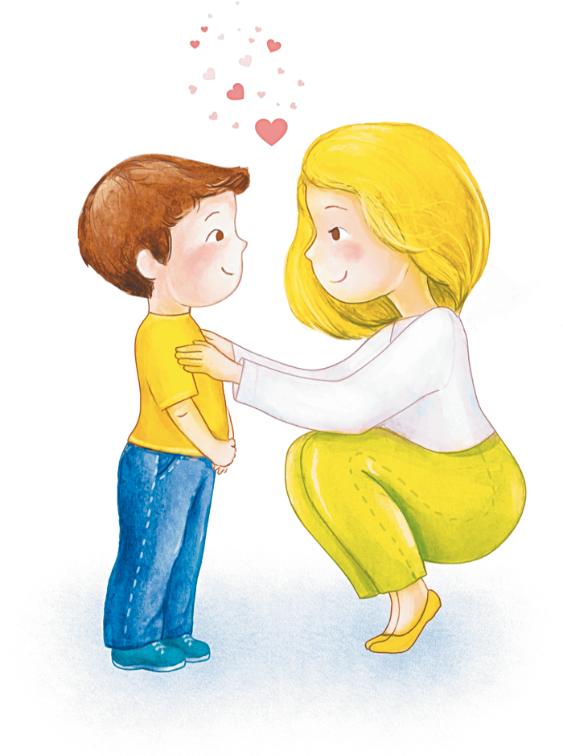
Что главное в жизни ребенка?

Slide 6
ВНИМАНИЕ НА ВНЕШНИЕ ПРОЯВЛЕНИЯ
ОТ ЧАСТНОГО К ОБЩЕМУ
ГЛАВНЫЙ ФОКУС НА СКРЫТЫЕ ПРОЯВЛЕНИЯ
ОТ ОБЩЕГО К ЧАСТНОМУ

Slide 7
ВОСПОЛНЕНИЕ
ПРОБЕЛОВ В
ФОРМИРОВАНИИ КОММУНИКАТИВНОЙ
ДЕЯТЕЛЬНОСТИ
НОРМАЛИЗАЦИЯ ВНЕРЕЧЕВЫХ ПРОЦЕССОВ
ЭМОЦИОНАЛЬНОЕ БЛАГОПОЛУЧИЕ

